Slide 1

Бюджет для граждан
муниципального образования
«Велижский муниципальный округ» Смоленской области
(к решению о бюджете на 2025 год и на плановый период 2026-2027 годов от 17 декабря 2024 года №63 (в редакции от 22.04.2025 № 50))

Slide 2
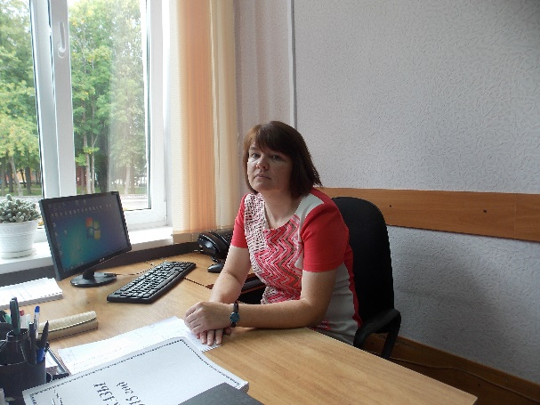
Финансовое управление Администрации муниципального образования «Велижский МУНИЦИПАЛЬНЫЙ ОКРУГ» СМОЛЕНСКОЙ ОБЛАСТИ представляет информационный ресурс «Бюджет для граждан», который размещается в информационно-телекоммуникационной сети «Интернет», включает пояснения к решению от 17 декабря 2024 № 63 «о бюджете муниципального образования «Велижский муниципальный округ» Смоленской области на 2025 год и плановый период 2026 и 2027 годов» и направлен на увеличение степени информированности граждан о проводимой в Велижском округе бюджетной политики. Бюджет для граждан – это упрощенная версия бюджетного документа, которая использует неформальный язык и доступные форматы, чтобы облегчить для граждан понимание бюджета, объяснить им планы и действия руководства муниципального образования «Велижский муниципальный округ» Смоленской области» во время бюджетного года и показать формы их возможного взаимодействия по вопросам расходования финансов. В материалах представлены основы формирования бюджета, его параметры, структура и динамика доходов и расходов. Бюджет для граждан нацелен на получение обратной связи от граждан, которым интересны современные проблемы муниципальных финансов.
С уважением, Начальник Финансового управления Администрации муниципального образования
«Велижский муниципальный округ»
Смоленской области Светлана Михайловна Миронова

Slide 3
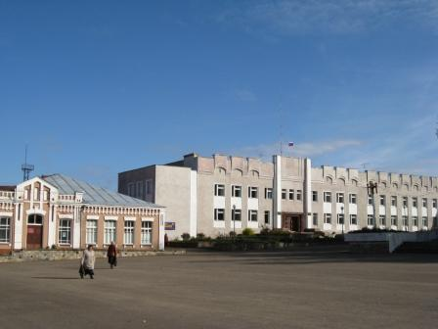
Контактная информация Финансовое управление Администрации муниципального образования «Велижский муниципальный округ» Смоленской области: Адрес: 216290, Россия, Смоленская обл., г. Велиж, пл. Дзержинского, д. 7. Тел.: 8(48132)4-19-44; факс: 8(48132)4-23-64. Предложения, комментарии - E-mail: fvg01@mail.ru

Slide 4
Глоссарий Муниципальные финансы согласно действующему федеральному законодательству включают в себя средства местного бюджета, муниципальных внебюджетных фондов, государственные и муниципальные ценные бумаги, принадлежащие органам местного самоуправления, и другие денежные средства, находящиеся в муниципальной собственности. Основными источниками формирования муниципальных финансов выступают: - средства, передаваемые органам местного самоуправления вышестоящими органами власти в виде доходных источников и прав, предусмотренных законодательством (перечисления из бюджетов вышестоящих органов власти); - собственные средства муниципального образования; - заемные средства. Местный бюджет (бюджет муниципального образования) — это форма образования и расходования денежных средств в расчете на финансовый год, предназначенных для обеспечения задач и функций, отнесенных к предметам ведения местного самоуправления, путём исполнения расходных обязательств соответствующего муниципального образования. Доходы местных бюджетов в соответствии с Бюджетным кодексом Российской Федерации формируются за счет собственных доходов и доходов за счет отчислений от федеральных и региональных регулирующих налогов и сборов. К собственным доходам местных бюджетов относятся: - налоговые доходы, зачисляемые в местные бюджеты в соответствии с бюджетным законодательством Российской Федерации и законодательством о налогах и сборах; - неналоговые доходы, зачисляемые в местные бюджеты в соответствии с законодательством Российской Федерации; - доходы, полученные местными бюджетами в виде безвозмездных и безвозвратных перечислений, за исключением субвенций из Федерального фонда компенсаций и (или) региональных фондов компенсаций. Расходы местных бюджетов можно разделить на две большие группы: - собственные расходы муниципального образования, связанные с решением задач местного значения и обслуживанием муниципального долга; - расходы, связанные с осуществлением отдельных государственных полномочий, переданных органам местного самоуправления.

Slide 5
Бюджетный процесс - регламентируемая законодательством Российской Федерации деятельность органов государственной власти, органов местного самоуправления и иных участников бюджетного процесса по составлению и рассмотрению проектов бюджетов, утверждению и исполнению бюджетов, контролю за их исполнением, осуществлению бюджетного учета, составлению, внешней проверке, рассмотрению и утверждению бюджетной отчетности.
Гражданин, и его участие в бюджетном процессе
Помогает формировать доходную часть бюджета (налог на доходы физических лиц);
Получает социальные гарантии - расходная часть бюджета (образование, культура, здравоохранение, социальная поддержка и др.
Возможности влияния граждан на состав бюджета
Участие в публичных слушаниях по проекту решения Велижского окружного Совета депутатов «О бюджете муниципального образования «Велижский муниципальный округ» Смоленской области на текущий год и плановый период

Slide 6
Структура бюджетной системы муниципального образования «Велижский муниципальный округ» Смоленской области
Бюджет муниципального образования «Велижский муниципальный округ» Смоленской области

Slide 7
Проект бюджета муниципального образования «Велижский муниципальный округ» Смоленской области
1. Прогноз социально-экономического развития муниципального образования «Велижский муниципальный округ» Смоленской области
2. Основные направления бюджетной и налоговой политики муниципального образования «Велижский муниципальный округ» Смоленской области
3. Муниципальные программы муниципального образования «Велижский муниципальный округ» Смоленской области

Slide 8
Бюджет
Дефицит бюджета
(это превышение расходов бюджета над его доходами)
0
Сбалансированность
Дефицит
Профицит бюджета
(превышение бюджетных доходов над расходами)
0
Сбалансированность
Профицит
Бюджет
Бюджет
Доходы
Расходы
Доходы
Расходы
Сбалансированный бюджет
(равенство доходов и расходов бюджета)
0
Сальдо
Бюджет
Доходы
Расходы

Slide 9
Основные задачи бюджетной и налоговой политики муниципального образования «Велижский муниципальный округ» Смоленской области на 2025 и плановый период 2026 и 2027 годов
1. Сохранение устойчивости бюджетной системы муниципального образования «Велижский муниципальный округ» Смоленской области и обеспечение долгосрочной сбалансированности бюджета муниципального образования «Велижский муниципальный округ» Смоленской области.
2. Создание условий для восстановления роста экономики, занятости и доходов населения, развития малого и среднего предпринимательства.
3. Создание условий для привлечения инвестиций в экономику района в целях ее устойчивого развития и повышения конкурентоспособности.
4. Укрепление доходной базы бюджета муниципального образования «Велижский муниципальный округ» Смоленской области за счет повышение эффективности администрирования налоговых и неналоговых доходов и мобилизации имеющихся резервов.

Slide 10
5. Реализация приоритетных направлений и национальных проектов.
6. Сохранение социальной направленности бюджета муниципального образования «Велижский муниципальный округ» Смоленской области.
7. Обеспечение прозрачного механизма оценки эффективности предоставленных налоговых льгот, установленных соответствующими муниципальными законами.
8. Открытость и прозрачность управления общественными финансами.

Slide 11
Основные направления бюджетной политики на 2025-2027 годы
Основными направлениями бюджетной политики муниципального образования «Велижский муниципальный округ» Смоленской области на среднесрочный период являются:
1. Формирование реалистичного прогноза поступления налоговых и неналоговых доходов;
2. Концентрация расходов на первоочередных и приоритетных направлениях, в том числе на достижении целей и результатов региональных проектов, направленных на реализацию национальных проектов;
3. Сохранение достигнутых соотношений к среднемесячному доходу от трудовой деятельности средней заработной платы отдельных категорий работников бюджетной сферы, поименованных в указах Президента Российской Федерации;
4. Обеспечение выплаты заработной платы работникам организаций бюджетной сферы не ниже минимального размера оплаты труда, устанавливаемого на федеральном уровне;
5. Проведение ответственной и взвешенной долговой политики, реализации мер, направленных на обеспечение безопасного уровня долговой нагрузки на бюджет муниципального округа
6. Повышение реалистичности и минимизация рисков несбалансированности бюджета;
7. Повышение операционной эффективности использования бюджетных средств;
8. Повышение качества оказываемых муниципальных услуг (выполнения работ);

Slide 12
9. Повышение эффективности предоставления субсидий, в том числе грантов в форме субсидий, юридическим лицам, индивидуальным предпринимателям, физическим лицам- производителям товаров, работ, услуг посредством мониторинга достижения показателей результатов их предоставления;
10. Повышение эффективности и результативности реализуемых в муниципальном образовании «Велижский муниципальный округ» Смоленской области муниципальных программ;
11. Повышение эффективности процедур проведения закупок;
12. Недопущение принятия новых расходных обязательств, не обеспеченных источниками финансирования;
13. Поддержка инвестиционной активности субъектов предпринимательской деятельности;
14. Обеспечение прозрачности (открытости) и публичности процесса управления общественными финансами, гарантирующих обществу право на доступ к открытым государственным данным, в том числе в рамках размещения финансовой и иной информации о бюджете и бюджетном процессе на едином портале бюджетной системы Российской Федерации, а также на официальном сайте Администрации муниципального образования «Велижский муниципальный округ» Смоленской области, размещение информации о бюджете в формате «Бюджет для граждан».

Slide 13
Основные направления налоговой политики на 2025-2027 годы
1. Мобилизация доходов.
В целях мобилизации доходов в бюджет муниципального образования «Велижский муниципальный округ» Смоленской области планируется проведение следующих мероприятий:
- продолжение работы, направленной на повышение объемов поступлений налога на доходы физических лиц за счет создания условий для роста общего объема фонда оплаты труда в регионе, легализации «теневой» заработной платы, доведение ее до среднеотраслевого уровня, а также проведения мероприятий по сокращению задолженности по налогу на доходы физических лиц;
- вовлечение граждан в предпринимательскую деятельность и сокращение неформальной занятости, в том числе путем перехода граждан на применение налога на профессиональный доход.
2. Совершенствование налогового администрирования
В целях совершенствования налогового администрирования следует продолжить работу:
- по повышению ответственности администраторов доходов бюджета муниципального образования «Велижский муниципальный округ» Смоленской области за эффективное прогнозирование, своевременность, полноту поступления и сокращение задолженности администрируемых платежей;

Slide 14
- по взаимодействию органов власти всех уровней, в рамках деятельности межведомственных рабочих групп (комиссий) по контролю за поступлением платежей, в целях увеличения собираемости налогов и сборов, поступающих в консолидированный бюджет Смоленской области, и сокращения недоимки;
- по актуализации на постоянной основе сведений, предоставляемых органами, осуществляющими регистрацию и учет объектов недвижимого имущества, в УФНС России по Смоленской области;
- по проведению органами местного самоуправления муниципального образования «Велижский муниципальный округ» Смоленской области совместно с территориальными налоговыми органами индивидуальной работы с физическими лицами, имеющими задолженность в бюджет по имущественным налогам, информирование работодателей о сотрудниках, имеющих задолженность по имущественным налогам.

Slide 15
Прогноз социально-экономического развития муниципального образования «Велижский район» на 2024-2027 годы
Показатели | 2024 год | 2025 год | 2026 год | 2027 год
ПРОМЫШЛЕННОСТЬ | 107,44 | 105,72 | 109,02 | 112,52
Объем отгруженных товаров собственного пр-ва, работ, услуг, млн. руб. | 41,94 | 36,32 | 36,52 | 36,42
СЕЛЬСКОЕ ХОЗЯЙСТВО Продукция сельского хозяйства во всех категориях хозяйств – всего, мл. руб. | 434,6 | 529,8 | 550 | 571,2
зерно-всего, т. | 2450 | 1404 | 1404 | 1404
в т.ч.-с\х предприятия
-население | 59 | 53 | 53 | 53
-к\ф хозяйства | 345 | 166 | 166 | 166
-картофель- всего, т. | 790 | 990 | 990 | 990
в т.ч.-с\х предприятия
-население | 755 | 976 | 976 | 976
-к\ф хозяйства | 35 | 14 | 14 | 14
-овощи- всего, т. | 177 | 230 | 230 | 230
в т.ч.-с\х предприятия
-население | 177 | 230 | 230 | 230
-мясо- всего, т. | 650 | 595 | 595 | 595

Slide 16
Прогноз социально-экономического развития муниципального образования «Велижский район» на 2024-2027 годы
Показатели | 2024 год | 2025 год | 2026 год | 2027 год
в т.ч.- с\х предприятия | 170 | 183 | 183 | 183
-население | 280 | 217 | 217 | 217
-к\ф хозяйства | 200 | 195 | 195 | 195
-молоко- всего, т. | 5800 | 5900 | 5900 | 5900
в т.ч. с\х предприятия | 4637 | 4897 | 4897 | 4897
-население | 992 | 818 | 818 | 818
-к\ф хозяйства | 171 | 185 | 185 | 185
-яйцо- всего, тыс. шт. | 1535 | 1237 | 1237 | 1237
в т.ч. население | 1535 | 1237 | 1237 | 1237
ИНВЕСТИЦИИ Объем инвестиций в основной капитал, млн. руб. | 126,8 | 148,6 | 78,1 | 213,7
ТОРГОВЛЯ Оборот розничной торговли, млн. руб. | 696 | 813,1 | 864,4 | 926,5
ДЕМОГРАФИЧЕСКИЕ ПОКАЗАТЕЛИ
Численность постоянного населения, тыс. чел. (среднегодовая) | 8,76 | 8,61 | 8,49 | 8,38
в т.ч. городского | 6,03 | 6 | 5,92 | 5,84
сельского | 2,73 | 2,61 | 2,57 | 3,54
Число родившихся, чел. | 65 | 57 | 58 | 60
Число умерших, чел. | 200 | 170 | 170 | 165

Slide 17
Темп роста численности населения за последние 5 лет в Велижском районе Смоленской области

Slide 18
Исполнение бюджета муниципального образования «Велижский район» за предшествующие текущему годы
Фактические показатели | 2023год
Доходы, всего тыс. рублей | 590 274,9
Налоговые и неналоговые доходы | 63 695,3
Безвозмездные поступления | 526 579,5
Расходы, всего тыс. рублей | 577 590,5
ОБЩЕГОСУДАРСТВЕННЫЕ ВОПРОСЫ | 58 826,6
НАЦИОНАЛЬНАЯ БЕЗОПАСНОСТЬ И ПРАВООХРАНИТЕЛЬНАЯ ДЕЯТЕЛЬНОСТЬ | 0,0
НАЦИОНАЛЬНАЯ ЭКОНОМИКА | 159 955,6
ОБРАЗОВАНИЕ | 205 911,8
КУЛЬТУРА, КИНЕМАТОГРАФИЯ | 52 641,2
СОЦИАЛЬНАЯ ПОЛИТИКА | 15 774,1
ФИЗИЧЕСКАЯ КУЛЬТУРА И СПОРТ | 10 672,5
ОБСЛУЖИВАНИЕ ГОСУДАРСТВЕННОГО И МУНИЦИПАЛЬНОГО ДОЛГА | 7,2
МЕЖБЮДЖЕТНЫЕ ТРАНСФЕРТЫ ОБЩЕГО ХАРАКТЕРА БЮДЖЕТАМ БЮДЖЕТНОЙ СИСТЕМЫ РОССИЙСКОЙ ФЕДЕРАЦИИ | 27 810,9
Профицит, дефицит, тыс. рублей | 12 684,3 (профицит)

Slide 19
Исполнение бюджета муниципального образования «Велижский район» за предшествующие текущему годы
Фактические показатели | 2024год
Доходы, всего тыс. рублей | 728 197,9
Налоговые и неналоговые доходы | 74 318,8
Безвозмездные поступления | 653 879,1
Расходы, всего тыс. рублей | 727 625,9
ОБЩЕГОСУДАРСТВЕННЫЕ ВОПРОСЫ | 76 482,8
НАЦИОНАЛЬНАЯ БЕЗОПАСНОСТЬ И ПРАВООХРАНИТЕЛЬНАЯ ДЕЯТЕЛЬНОСТЬ | 0,0
НАЦИОНАЛЬНАЯ ЭКОНОМИКА | 76 124,0
ОБРАЗОВАНИЕ | 243 018,7
КУЛЬТУРА, КИНЕМАТОГРАФИЯ | 57 271,6
СОЦИАЛЬНАЯ ПОЛИТИКА | 20 892,4
ФИЗИЧЕСКАЯ КУЛЬТУРА И СПОРТ | 20 122,8
ОБСЛУЖИВАНИЕ ГОСУДАРСТВЕННОГО И МУНИЦИПАЛЬНОГО ДОЛГА | 7,2
МЕЖБЮДЖЕТНЫЕ ТРАНСФЕРТЫ ОБЩЕГО ХАРАКТЕРА БЮДЖЕТАМ БЮДЖЕТНОЙ СИСТЕМЫ РОССИЙСКОЙ ФЕДЕРАЦИИ | 28 843,2
Профицит, дефицит, тыс. рублей | 572,1 (профицит)

Slide 20
Основные параметры бюджета муниципального образования «Велижский муниципальный округ» Смоленской области
на 2025 год и на плановый период 2026-2027 годов
 | 2025 год | 2026 год | 2027 год
Доходы (тыс.руб.) | 604 730,0 | 405 588,6 | 416 105,8
Расходы (тыс.руб.) | 604 730,0 | 404 866,0 | 415 383,2
Дефицит, профицит (тыс. руб.) | 0,0 | 722,6 | 722,6
Дефицит (профицит) местного бюджета на 2025 год составляет 0,0 тыс. руб., то есть 0% от утвержденного общего годового объема доходов местного бюджета без учета утвержденного объема безвозмездных поступлений, на 2026 год составляет 722,6 тыс. руб. и 0,91%, на 2027 год – профицит 722,6 тыс. руб., то есть 0,84% от утвержденного общего объема доходов местного бюджета без учета утвержденного объема безвозмездных поступлений.
Верхний предел муниципального долга на 01.01.2025 года по долговым обязательствам муниципального образования «Велижский район» составляет 7225,6 тыс. руб., на 01.01.2026 года – 7225,6 тыс. руб., на 01.01.2027 года – 6503,0 тыс. руб.
Объем расходов местного бюджета, связанных с финансированием муниципальных нужд, на 2025 год составляет в сумме 254969,0 тыс. руб. и на плановый период 2026 и 2027 годов в сумме 46147,1 тыс. руб. и в сумме 46728,3 тыс. руб. соответственно.

Slide 21
Доходы бюджета муниципального образования «Велижский муниципальный округ» Смоленской области на 2025 год и на плановый период 2026-2027 годов
Безвозмездные поступления
2025 год – 527761,7 тыс. руб.
2026 год –326 382,6 тыс. руб.
2027 год –330 184,2 тыс. руб.
Налоговые и неналоговые доходы
2025 год – 76 968,4
тыс. руб.
2026 год – 79206,0 тыс. руб.
2027 год – 85921,6 тыс. руб.

Slide 22
Структура прогнозируемых налоговых и неналоговых доходов бюджета муниципального образования «Велижский муниципальный округ» Смоленской области на 2025 год, тыс. руб.

Slide 23
Структура прогнозируемых налоговых и неналоговых доходов бюджета муниципального образования «Велижский муниципальный округ» Смоленской области на плановый период 2026 года, тыс. руб.

Slide 24
Структура прогнозируемых налоговых и неналоговых доходов бюджета муниципального образования «Велижский муниципальный округ» Смоленской области на плановый период 2027 года, тыс. руб.

Slide 25
Безвозмездные поступления
в 2025, 2026 и 2027 годах
Дотации
(бюджетные средства, предоставляемые бюджету другого уровня бюджетной системы РФ на безвозмездной и безвозвратной основах для покрытия текущих расходов)
2025 год – 203310,0 тыс. руб.
2026 год – 160004,0 тыс. руб.
2027 год – 160961,0 тыс. руб.
Иные межбюджетные трансферты
(средства, передаваемые в бюджеты нижестоящего территориального уровня из фонда финансовой поддержки регионов, в котором доля каждого субъекта РФ нуждающегося в финансовой помощи устанавливается расчетным путем)
2025 год – 1319,6 тыс. руб.
2026 год – 0,0 тыс. руб.
2027 год – 0,0 тыс. руб.
Субвенции
(бюджетные средства, предоставляемые бюджету другого уровня бюджетной системы РФ или юридическому лицу на безвозмездной и безвозвратной основах на осуществление определенных целевых расходов)
2025 год – 168194,0 тыс. руб.
2026 год – 160229,4 тыс. руб.
2027 год – 163287,1 тыс. руб.
Субсидии
(бюджетные средства, предоставляемые бюджету другого уровня бюджетной системы РФ, физическому или юридическому лицу на условиях долевого финансирования целевых расходов)
2025 год – 154938,0 тыс. руб.
2026 год – 6149,1 тыс. руб.
2027 год – 5936,1 тыс. руб.

Slide 26
Планируемый Объем поступления межбюджетных трансфертов в бюджет муниципального образования «Велижский муниципальный округ» смоленской области на 2025 год из общей суммы доходов,%.

Slide 27
Планируемый Объем поступления межбюджетных трансфертов в бюджет муниципального образования «Велижский муниципальный округ» Смоленской области на 2026 год из общей суммы доходов,%

Slide 28
Планируемый Объем поступления межбюджетных трансфертов в бюджет муниципального образования «Велижский муниципальный округ» Смоленской области на 2027 год из общей суммы доходов,%.

Slide 29
Распределение расходов бюджета муниципального образования «Велижский муниципальный округ» Смоленской области на 2025 год, тыс. руб.

Slide 30
Распределение расходов бюджета муниципального образования «Велижский муниципальный округ» Смоленской области на 2026 год, тыс. руб.

Slide 31
Распределение расходов бюджета муниципального образования «Велижский муниципальный округ» Смоленской области на 2027 год, тыс. руб.

Slide 32
ОБЪЕМ ДОХОДОВ И РАСХОДОВ МУНИЦИПАЛЬНОГО ОБРАЗОВАНИЯ «ВЕЛИЖСКИЙ МУНИЦИПАЛЬНЫЙ ОКРУГ» СМОЛЕНСКОЙ ОБЛАСТИ В РАСЧЕТЕ
НА 1 ЖИТЕЛЯ НА 2025 ГОД
N п/п | Наименование показателя | Ед. изм.
1. | Объем доходов местного бюджета в расчете на 1 жителя | 49,8 тыс. рублей
2. | Объем расходов местного бюджета в расчете на 1 жителя | 49,8 тыс. рублей
3. | Объем расходов местного бюджета на образование в расчете на 1 жителя | 26,9 тыс. рублей
4. | Объем расходов местного бюджета на культуру и кинематографию в расчете на 1 жителя | 8,5 тыс. рублей
5. | Объем расходов местного бюджета на социальную политику в расчете на 1 жителя | 2,5 тыс. рублей
6. | Объем расходов местного бюджета на физическую культуру и спорт в расчете на 1 жителя | 2,6 тыс. рублей
*Численность населения в муниципальном образовании «Велижский район» на 01.01.2024 года составила 8848 человек, площадь Велижского района составляет 1473 ${км}^{2}$

Slide 33
Источники финансирования дефицита местного бюджета
Наименование вида источника | 2025 год, руб. | 2026 год, руб. | 2027 год, руб.
Источники внутреннего финансирования дефицитов бюджетов, в т.ч.: | 0,0 | -722,6 | -722,6
Кредиты кредитных организаций в валюте Российской Федерации | 0,0 | 0,0 | 0,0
Бюджетные кредиты из других бюджетов бюджетной системы Российской Федерации | 0,0 | -722,6 | -722,6
Изменение остатков средств на счетах по учету средств бюджетов | 0,0 | 0,0 | 0,0
- увеличение остатков средств бюджетов | -440695,9 | -405588,6 | -416105,8
- уменьшение остатков средств бюджетов | 440695,9 | 405588,6 | 416105,8

Slide 34
Муниципальная программа – это документ стратегического планирования, содержащий комплекс планируемых мероприятий, взаимоувязанных по задачам, срокам осуществления, исполнителям и ресурсам и обеспечивающих наиболее эффективное достижение целей и задач социально-экономического развития муниципального образования.

Slide 35
Перечень муниципальных программ муниципального образования «Велижский муниципальный округ» Смоленской области
1. Муниципальная программа «Развитие образования и молодежной политики в муниципальном образовании «Велижский муниципальный округ» Смоленской области»;
2. Муниципальная программа «Создание условий для эффективной деятельности Администрации муниципального образования «Велижский муниципальный округ» Смоленской области»;
3. Муниципальная программа «Развитие физической культуры и спорта в муниципальном образовании «Велижский муниципальный округ» Смоленской области»;
4. Муниципальная программа «Развитие культуры и туризма в муниципальном образовании «Велижский муниципальный округ» Смоленской области»;
5. Муниципальная программа «Обеспечение жильем молодых семей на территории муниципального образования «Велижский муниципальный округ» Смоленской области»;
6. Муниципальная программа «Укрепление общественного здоровья»;
7. Муниципальная программа «Регистрация права муниципальной собственности муниципального образования "Велижский муниципальный округ" Смоленской области»;
8. Муниципальная программа «Комплексные меры противодействия злоупотреблению наркотиками и их незаконному обороту в Велижском районе»;
9. Муниципальная программа «Комплексные меры по профилактике правонарушений и усилению борьбы с преступностью в Велижском районе»;
10. Муниципальная программа «Гражданско-патриотическое воспитание граждан в Велижском районе»;
11. Муниципальная программа «Профилактика терроризма и экстремизма на территории муниципального образования «Велижский муниципальный округ» Смоленской области» ;
12. Муниципальная программа «Охрана окружающей среды на территории муниципального образования «Велижский муниципальный округ» Смоленской области»;
13. Муниципальная программа «Комплексное развитие сельской территории муниципального образования «Велижский муниципальный округ» Смоленской области»;
14. Проведение капитального ремонта и (или) строительства шахтных колодцев, расположенных на территории муниципального образования «Велижский муниципальный округ» Смоленской области;

Slide 36
15. Муниципальная программа «Создание благоприятного предпринимательского климата на территории муниципального образования «Велижский муниципальный округ» Смоленской области»;
16. Муниципальная программа «Поддержка общественных организаций муниципального образования «Велижский муниципальный округ» Смоленской области»;
17. Муниципальная программа «Создание условий для предоставления гарантий по выплате пенсий за выслугу лет муниципальным служащим муниципального образования «Велижский муниципальный округ» Смоленской области»;
18. Муниципальная программа «Создание условий для эффективного управления муниципальными финансами в муниципальном образовании «Велижский муниципальный округ» Смоленской области»;
19. Муниципальная программа «Создание условий для предоставления транспортных услуг населению и организации транспортного обслуживания между поселениями в границах муниципального образования «Велижский муниципальный округ» Смоленской области»;
20. Муниципальная программа «Доступная среда»;
21. Муниципальная программа «Повышение безопасности дорожного движения в муниципальном образовании «Велижский муниципальный округ» Смоленской области»;
22. Муниципальная программа «Создание условий для осуществления градостроительной деятельности на территории муниципального образования «Велижский муниципальный округ» Смоленской области»;
23. Муниципальная программа «Программа развития автомобильных дорог местного значения на территории муниципального образования «Велижский муниципальный округ» Смоленской области»;
24. Муниципальная программа «Создание условий для обеспечения качественными услугами ЖКХ и благоустройство муниципального образования «Велижский муниципальный округ» Смоленской области»;
25. Муниципальная программа «Демографическое развитие муниципального образования «Велижский муниципальный округ» Смоленской области»

Slide 37
Муниципальная программа «Развитие образования и молодежной политики в муниципальном образовании «Велижский муниципальный округ» Смоленской области
Цель муниципальной программы: обеспечение высокого качества образования в соответствии с меняющимися запросами населения, перспективными задачами развития муниципального образования "Велижский муниципальный округ» Смоленской области
Целевые показатели реализации муниципальной программы:
1. Доля детей, воспитывающихся в образовательных учреждениях, реализующих образовательные программы дошкольного образования, в современных условиях, от общего количества детей дошкольного возраста, охваченных всеми формами дошкольного образования;
2. Доля учащихся, освоивших основную общеобразовательную программу от общего числа учащихся;
3. Доля детей-сирот и детей, оставшихся без попечения родителей, переданных на воспитание в замещающие семьи в общей численности детей-сирот и детей, оставшихся без попечения родителей;
4. Доля детей в возрасте от 5 до 18 лет, использующих сертификаты дополнительного образования.

Slide 38
Муниципальная программа «Развитие образования и молодежной политики в муниципальном образовании «Велижский муниципальный округ» Смоленской области
Показатели | 2025 | 2026 | 2027
Предусмотрено всего рублей, в т. ч.: | 255 683 325,24 | 243 109 655,00 | 242 135 829,50
Комплекс процессных мероприятий «Развитие общего образования» | 161 711 102,29 | 158 253 489,52 | 158 775 207,52
Комплекс процессных мероприятий «Развитие дошкольного образования» | 46 381 478,00 | 46 025 478,00 | 46 725 378,00
Комплекс процессных мероприятий «Развитие дополнительного образования» | 11 489 638,00 | 11 415 396,00 | 11 595 292,00
Комплекс процессных мероприятий «Реализация молодежной политики на территории муниципального образования «Велижский муниципальный округ» Смоленской области | 30 000,00 | 0,00 | 0,00
Комплекс процессных мероприятий «Организация содержания отдыха, занятости детей и подростков» | 323 090,00 | 308 000,00 | 308 000,00
Комплекс процессных мероприятий «Обеспечение организационных условий для реализации муниципальной программы» | 9 919 393,00 | 8 715 297,00 | 8 715 297,00

Slide 39
Показатели | 2025 | 2026 | 2027
Комплекс процессных мероприятий «Реализация мер социальной поддержки участников образовательных отношений» | 1 439 400,00 | 1 439 400,00 | 1 439 400,00
Комплекс процессных мероприятий «Реализация мер социальной поддержки и социального обеспечения детей-сирот и детей, оставшихся без попечения родителей» | 6 828 829,80 | 6 828 830,00 | 6 828 830,00
Региональный проект «Все лучшее детям» Ведомственный проект «Оказание государственной поддержки детям-сиротам, проживающим на территории Смоленской области, в обеспечении жильем» | 627 712,71 3 243 826,44 | 6 403 049,48 3 720 715,00 | 6 667 149,48 1 081 275,50

Slide 40
Муниципальная программа «Создание условий для обеспечения качественными услугами ЖКХ и благоустройство муниципального образования «Велижский муниципальный округ» Смоленской области
Цели муниципальной программы:
приведение жилищного фонда муниципального образования «Велижский муниципальный округ» Смоленской области в соответствие со стандартами качества, обеспечивающими комфортные условия проживания;
- повышение качества и надежности предоставления коммунальных услуг теплоснабжения, водоснабжения, водоотведения населению;
- стимулирование реформирования коммунального хозяйства;
- стимулирование рационального потребления коммунальных услуг населением;
- разработка мероприятий по развитию благоустройства территории муниципального образования «Велижский муниципальный округ» Смоленской области;
- повышение эстетической привлекательности на территории поселения;

Slide 41
- создание благоприятных условий для проживания населения на территории муниципального образования «Велижский муниципальный округ» Смоленской области;
- развитие системы газоснабжения на территории муниципального образования муниципального образования «Велижский муниципальный округ» Смоленской области.
Целевые показатели реализации муниципальной программы:
Улучшение состояния муниципального жилищного фонда на 10%. Снижение удельного веса проб воды, не отвечающих гигиеническим нормативам по санитарно-химическим показателям до 11 процентов. Снижение уровня износа коммунальной инфраструктуры до 30 процентов. Снижение потребления холодной воды населением и бюджетными организациями по сравнению с предшествующим годом на 6,5%. Уровень содержания зеленых насаждений 63,6 тыс.м2.
Протяженность сетей уличного освещения 168,6 км.
Уровень содержания сетей уличного освещения.
Уровень благоустройства мест захоронений и памятных знаков.
Проектирование объектов теплоснабжения. Cтроительство (реконструкция) объектов теплоснабжения (предполагается перевод работы двенадцати котельных на газовое топливо). Перевод 1030 домов (квартир) на индивидуальное газовое отопление.

Slide 42
Муниципальная программа «Создание условий для обеспечения качественными услугами ЖКХ и благоустройство муниципального образования «Велижский муниципальный округ» Смоленской области
Показатели | 2025 год | 2026 год | 2027 год
Предусмотрено всего рублей, в т.ч.: | 165 078 769,60
Комплекс процессных мероприятий «Содержание улично-дорожной сети и объектов благоустройства на территории округа» | 8 175 890,42
Региональный проект «Модернизация коммунальной инфраструктуры» | 43 879 357,50
Комплекс процессных мероприятий «Капитальный и текущий ремонт муниципального жилищного фонда муниципального образования» | 2 700 000,00

Slide 43
Показатели | 2025 год | 2026 год | 2027 год
Комплекс процессных мероприятий «Обеспечение населения качественными коммунальными услугами» | 93 666 336,22
Комплекс процессных мероприятий «Уличное освещение» | 5 895 600,00
Комплекс процессных мероприятий «Благоустройство памятников, памятных знаков, воинских захоронений, организация и содержание мест захоронений» | 1 594 287,77
Комплекс процессных мероприятий «Обеспечение безопасности на водных объектах муниципального образования» | 798 500,00
Комплекс процессных мероприятий «Обеспечение пожарной безопасности на территории муниципального образования» | 142 500,00
Комплекс процессных мероприятий «Прочие мероприятия по благоустройству» | 8 226 297,69

Slide 44
Муниципальная программа «Комплексное развитие сельской территории муниципального образования «Велижский муниципальный округ» Смоленской области
Цели муниципальной программы:
-создание условий для занятия спортом населения;
-создание благоприятных инфраструктурных условий на территории муниципального образования «Велижский муниципальный округ» Смоленской области;
-активизация участия граждан в реализации общественно значимых проектов;
-преодоление тенденции неблагоприятного развития демографических процессов, создание условий для стабилизации численности населения, улучшения здоровья и увеличения ожидаемой продолжительности жизни населения;
-обеспечение благоприятных условий для развития способностей каждого человека;
-содействие распространению идеи привлекательности здорового образа жизни.
-оснащённость объектов социальной инфраструктуры инженерными сооружениями, создание комфортных условий жизнедеятельности, за счёт повышения уровня благоустройства;
- сохранение и максимально эффективное использование имеющегося культурного потенциала, активизации культурной жизни, повышения роли культуры в воспитании, просвещении жителей.
Целевые показатели реализации муниципальной программы:
Увеличение численности спортивно-игровых и игровых площадок;
Уровень благоустроенности муниципального образования;
Приведение сельских территорий в соответствие с требованиями санитарно-эпидемиологических и экологических норм;
Увеличение численности жилых помещений (жилых домов) предоставляемых по договору найма жилого помещения;
Процент привлечения населения муниципального образования к работам по благоустройству.

Slide 45
Муниципальная программа «Комплексное развитие сельской территории муниципального образования «Велижский муниципальный округ» Смоленской области
Показатели | 2025 год | 2026 год | 2027 год
Предусмотрено всего рублей, в т.ч.: | 1 931 074,32
Комплекс процессных мероприятий «Комплексное развитие сельской территории» | 1 931 074,32

Slide 46
Муниципальная программа «Проведение капитального ремонта и (или) строительства шахтных колодцев, расположенных на территории муниципального образования «Велижский муниципальный округ» Смоленской области
Цель муниципальной программы:
обеспечение населения муниципального образования «Велиж-ский муниципальный округ» Смоленской области качественной питьевой водой из источников нецентрализованного водоснабжения (шахтных колодцев).
Целевые показатели реализации муниципальной программы:
обеспечение населения муниципального образование «Велижский муниципальный округ» Смоленской области качественной питьевой водой из источников нецентрализованного водоснабжения (шахтных колодцев);
улучшение условий в обеспечении населения муниципального образования «Велижский муниципальный округ» Смоленской области питьевой водой из источников нецентрализованного водоснабжения.

Slide 47
Муниципальная программа «Проведение капитального ремонта и (или) строительства шахтных колодцев, расположенных на территории муниципального образования «Велижский муниципальный округ» Смоленской области
Показатели | 2025 год | 2026 год | 2027 год
Предусмотрено всего рублей, в т.ч.: | 557 894,74
Комплекс процессных мероприятий «Проведение капитального ремонта и (или) строительства шахтных колодцев, расположенных на территории муниципального образования «Велижский муниципальный округ» Смоленской области» | 557 894,74

Slide 48
Муниципальная программа «Создание условий для эффективной деятельности Администрации муниципального образования «Велижский муниципальный округ» Смоленской области
Цель муниципальной программы: Создание полноценных условий для эффективного функционирования Администрации.
Целевые показатели реализации муниципальной программы:
Обеспечение функций органов местного самоуправления:
-создание полноценных условий для эффективного функционирования Администрации;
- организационно - техническое обеспечение деятельности
Администрации муниципального образования «Велижский муниципальный округ» Смоленской области;
-создание полноценных условий для эффективного функционирования Управления по развитию территорий;
- организационно - техническое обеспечение деятельности
Управления по развитию территорий;
-информирование населения Велижского района Смоленской области о местном самоуправлении, о работе органов местного самоуправления.
Достижение целей муниципальной программы требует решения следующих задач:
1. Целевое и эффективное использование средств бюджета муниципального образования;
2. Планирование и контроль расходов бюджета.

Slide 49
Муниципальная программа «Создание условий для эффективной деятельности Администрации муниципального образования «Велижский муниципальный округ» Смоленской области »
Показатели | 2025 год | 2026 год | 2027 год
Предусмотрено всего рублей, в т.ч.: | 47 373 912,47 | 41 422 458,00 | 41 206 349,00
Комплекс процессных мероприятий «Обеспечение деятельности Администрации муниципального образования «Велижский муниципальный округ» Смоленской области» | 31 286 936,00 | 27 554 605,00 | 27 338 496,00
Комплекс процессных мероприятий «Обеспечение деятельности Управления по развитию территорий Администрации муниципального образования «Велижский муниципальный округ» Смоленской области» | 14 142 176,47 | 13 867 853,00 | 13 867 853,00
Комплекс процессных мероприятий «Организация информирования населения Велижского района через средства массовой информации» | 800 000,00 | 0,00 | 0,00

Slide 50
Муниципальная программа «Регистрация права муниципальной собственности муниципального образования «Велижский муниципальный округ» Смоленской области
Цель муниципальной программы:
регистрация права муниципальной собственности на объекты муниципального имущества муниципального образования «Велижский муниципальный округ» Смоленской области»;
эффективное управление муниципальным имуществом, а также рациональное использование муниципального имущества и земельных участков, находящихся в муниципальной собственности муниципального образования «Велижский муниципальный округ» Смоленской области».
Целевые показатели реализации муниципальной программы:
Учет и оценка муниципального имущества:
- отношение количества муниципального имущества, прошедшего государственную регистрацию права, к общему числу муниципального имущества, находящегося в собственности района;
- количество муниципального имущества, находящегося в собственности района в отношении которого проведена процедура независимой оценки рыночной стоимости в течении года
Выполнение плановых показателей доходов от управления и распоряжения муниципальным имуществом:
- аренда недвижимого имущества (здания, помещения, строения, сооружения);
- продажа движимого и недвижимого (здания, помещения, строения, сооружения) имущества;
- аренда за муниципальные земельные участки;
- продажа муниципальных земельных участков;
- аренда земельных участков, государственная собственность на которые не разграничена;
- продажа земельных участков, государственная собственность на которые не разграничена

Slide 51
Муниципальная программа «Регистрация права муниципальной собственности муниципального образования «Велижский муниципальный округ» Смоленской области»
Показатели | 2025 год | 2026 год | 2027 год
Предусмотрено всего рублей, в т.ч.: | 338 358,71 | 140 000,00 | 140 000,00
Комплекс процессных мероприятий "Управление муниципальным имуществом и земельными участками" | 338 358,71 | 140 000,00 | 140 000,00
Комплекс процессных мероприятий "Совершенствование учета и мониторинга использования муниципального имущества и земельных участков" | 0,00 | 0,00 | 0,00

Slide 52
Муниципальная программа «Развитие культуры и туризма в муниципальном образовании «Велижский муниципальный округ» Смоленской области
Цель муниципальной программы:
1. Создание социально-экономических условий для развития культуры и туризма на территории муниципального образования «Велижский район».
Целевые показатели реализации муниципальной программы:
1. Количество обучающихся в учреждениях дополнительного образования детей в сфере культуры;
2. Рост личностных достижений учащихся;
3. Количество культурно-досуговых мероприятий;
4. Количество лиц, принявших участие в мероприятиях;
5. Количество зарегистрированных пользователей библиотек;
6. Количество посещений библиотек;
7. Количество выданных экземпляров библиотечного фонда;
8. Поступление книжного фонда;
9. Количество посетителей музея;
10. Количество музейных экспозиций (выставленных музейных предметов).

Slide 53

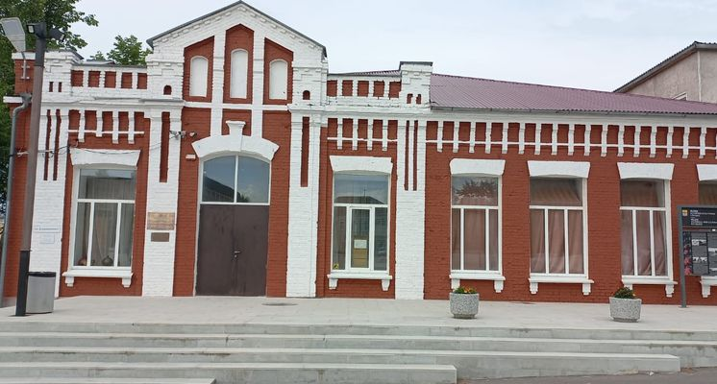
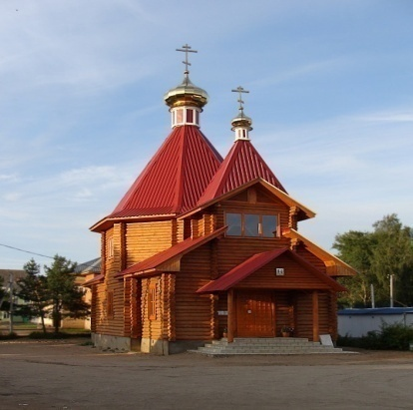
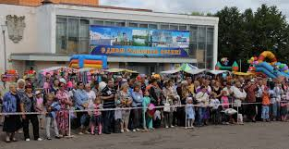
Муниципальная программа «Развитие культуры и туризма в муниципальном образовании «Велижский муниципальный округ» Смоленской области
Показатели | 2025 год | 2026 год | 2027 год
Предусмотрено всего рублей, в т.ч.: | 96 626 603,91 | 76 030 396,00 | 77 616 996,00
Комплекс процессных мероприятий «Музейная деятельность» | 2 778 400,00 | 2 717 400,00 | 2 801 800,00
Комплекс процессных мероприятий «Развитие системы дополнительного образования детей в сфере культуры» | 5 868 837,86 | 5 250 899,00 | 5 400 811,00

Slide 54
Показатели | 2025 год | 2026 год | 2027 год
Комплекс процессных мероприятий «Организация библиотечного обслуживания населения» | 11 117 955,00 | 11 271 500,00 | 11 694 100,00
Комплекс процессных мероприятий «Развитие культурно-досуговой деятельности» | 50 354 286,05 | 31 212 482,00 | 32 142 170,00
Комплекс процессных мероприятий «Обеспечение деятельности отдела по культуре и спорту Администрации муниципального образования «Велижский муниципальный округ» Смоленской области» | 26 507 125,00 | 25 578 115,00 | 25 578 115,00

Slide 55
Муниципальная программа «Создание условий для эффективного управления муниципальными финансами в муниципальном образовании «Велижский муниципальный округ» Смоленской области
Цели муниципальной программы:
1. Обеспечение долгосрочной сбалансированности и устойчивости бюджетной системы муниципального образования «Велижский муниципальный округ» Смоленской области;
2. Эффективное управление муниципальным долгом;
3. Создание условий для эффективного выполнения полномочий органов местного самоуправления.
Целевые показатели реализации муниципальной программы:
1. Соблюдение порядка и сроков разработки проекта бюджета муниципального округа;
2. Увеличение (не снижение) доли расходов бюджета муниципального округа формируемых в рамках муниципальных программ;
3. Соблюдение установленных законодательством Российской Федерации требований о сроках и составе отчетности об исполнении бюджета муниципального округа;
4. Отсутствие просроченной кредиторской задолженности бюджета муниципального округа;
5. Отношение объема муниципального долга к общему годовому объему доходов бюджета муниципального округа без учета утвержденного объема безвозмездных поступлений (в процентах);
6. Доля расходов на обслуживание муниципального долга в общем объеме расходов бюджета муниципального округа, за исключением объема расходов, которые осуществляются за счет субвенций, предоставляемых из бюджетов бюджетной системы Российской Федерации (в процентах)

Slide 56


Муниципальная программа «Создание условий для эффективного управления муниципальными финансами в муниципальном образовании «Велижский муниципальный округ» Смоленской области
показатели | 2024 год | 2025 год | 2026 год
Предусмотрено всего рублей, в т.ч.: | 7 093 954,00 | 6 635 354,00 | 6 635 354,00
Комплекс процессных мероприятий «Обеспечение организационных условий для реализации Муниципальной программы» | 7 086 454,00 | 6 627 854,00 | 6 627 854,00
Комплекс процессных мероприятий «Управление муниципальным долгом» | 7 500,00 | 7 500,00 | 7 500,00

Slide 57
Муниципальная программа «Развитие автомобильных дорог местного значения на территории муниципального образования «Велижский муниципальный округ» Смоленской области
Цель муниципальной программы: Сохранение и развитие сети автомобильных дорог общего пользования местного значения на территории муниципального образования «Велижский муниципальный округ» Смоленской области и искусственных сооружений на них
Задачи муниципальной программы:
Сохранение и обеспечение развития сети автомобильных дорог на территории муниципального образования «Велижский муниципальный округ» Смоленской области;
Приведение в нормативное состояние дворовых территорий многоквартирных домов, проездов к дворовым территориям;
Сохранение и обеспечение развития сети автомобильных дорог и искусственных сооружений на них.

Slide 58
Муниципальная программа «Развитие автомобильных дорог местного значения на территории муниципального образования «Велижский муниципальный округ» Смоленской области
показатели | на 2025 год | на 2026 год | на 2027 год
Предусмотрено всего рублей, в т.ч.: | 77579253,92 | 13 062 800,00 | 17 216 800,00
Комплекс процессных мероприятий «Развитие и сохранность сети автомобильных дорог местного значения и искусственных дорожных сооружений на них» | 77279253,92 | 13062800,00 | 17216800,00
Комплекс процессных мероприятий «Ремонт дворовых территорий многоквартирных домов» | 300 000,00

Slide 59
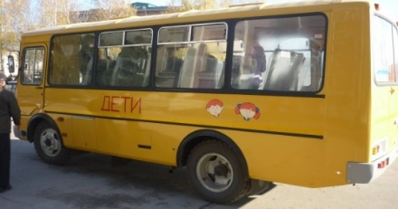
Муниципальная программа «Создание условий для предоставления транспортных услуг населению и организации транспортного обслуживания между поселениями в границах муниципального образования «Велижский муниципальный округ» Смоленской области
Цели муниципальной программы:
1. Обеспечение населения услугами пассажирского автотранспорта на внутримуниципальных маршрутах.
2. Оптимизация маршрутной сети с учетом транспортных потребностей населения.
Целевые показатели муниципальной программы:
1. Уровень соблюдения схем и утвержденных графиков движения по маршрутной сети внутри муниципальных маршрутов.
2. Соблюдение тарифов, утвержденных Администрацией муниципального образования «Велижский район».
показатели | на 2025 год | на 2026 год | на 2027 год
Предусмотрено всего рублей, в т.ч.: | 1 372 500,00 | 1 285 559,90 | 523 600,00
Комплекс процессных мероприятий «Предоставление субсидии из бюджета муниципального образования «Велижский муниципальный округ» Смоленской области на финансирование расходов, связанных с покрытием затрат от перевозки пассажиров на внутри муниципальных пригородных маршрутах» | 1 372 500,00 | 1285559,90 | 523600,00

Slide 60

Муниципальная программа «Создание условий для осуществления градостроительной деятельности на территории муниципального образования «Велижский муниципальный округ» Смоленской области
Цель муниципальной программы: создание условий для осуществления градостроительной деятельности на территории Велижского района на основании актуализации Схемы территориального планирования Велижского района, местных нормативов градостроительного проектирования, подготовки документов территориального планирования и градостроительного зонирования Велижского городского и сельских поселений Велижского района для улучшения социально-экономических условий жизни населения.
Задачи:
1. Своевременная актуализация градостроительного зонирования, градостроительных регламентов, и нормативов градостроительного проектирования.
на 2025 год | на 2026 год | на 2027 год
200 000,00 руб. | 0,00 руб. | 0,00 руб.

Slide 61

Муниципальная программа «Доступная среда»
Цель муниципальной программы: создание условий для улучшения качества жизни инвалидов и других маломобильных групп населения, проживающих на территории муниципального образования «Велижский муниципальный округ» Смоленской области
показатели | 2025 год | 2026 год | 2027 год
Предусмотрено всего рублей, в т.ч.: | 6 000,00 | 0,00 | 0,00
Комплекс процессных мероприятий «Повышение уровня социальной адаптации инвалидов» | 6000,00 | 0,00 | 0,00

Slide 62
Муниципальная программа «Повышение безопасности дорожного движения в муниципальном образовании «Велижский муниципальный округ» Смоленской области
Цель муниципальной программы: сокращение количества ДТП, количества лиц погибших и пострадавших в результате ДТП, повышение эффективности работы по предупреждению детского дорожно-транспортного травматизма
Показатели | 2025 год | На 2026 год | На 2027 год
Предусмотрено всего рублей, в т.ч.: | 215 000,00 | 0,00 | 0,00
Комплекс процессных мероприятий «Обеспечение условий для безопасного и комфортного движения пешеходов в муниципальном образовании «Велижский муниципальный округ» Смоленской области» | 100 000,00 | 0,00 | 0,00
Комплекс процессных мероприятий «Предупреждение опасного поведения детей и подростков на дорогах» | 15 000,00 | 0,00 | 0,00
Комплекс процессных мероприятий «Изготовление документации в области обеспечения безопасности дорожного движения в соответствии с действующим законодательством» | 100 000,00 | 0,00 | 0,00

Slide 63
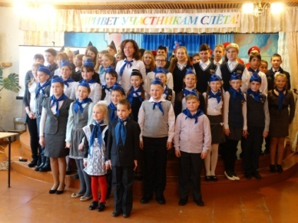
Муниципальная программа «Гражданско-патриотическое воспитание граждан в Велижском районе»
Цель муниципальной программы: развитие и совершенствование системы гражданско-патриотического воспитания граждан в Велижском районе.
Показатели | 2025 год | 2026 год | 2027 год
Предусмотрено всего рублей, в т.ч.: | 44 860,00 | 0,00 | 0,00
Комплекс процессных мероприятий «Организация и проведение мероприятий по гражданскому и патриотическому воспитанию граждан» | 23 860,00 | 0,00 | 0,00
Комплекс процессных мероприятий «Повышение престижа военной службы в молодежной среде и реализация комплекса воспитательных и развивающих мероприятий для допризывной молодежи» | 21 000,00 | 0,00 | 0,00

Slide 64
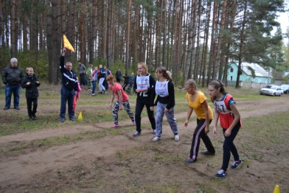
Муниципальная программа «Развитие физической культуры и спорта в муниципальном образовании «Велижский муниципальный округ»
Смоленской области
Цель муниципальной программы:
«создание условий для укрепления здоровья населения путем развития инфраструктуры спорта, популяризации массового спорта и приобщения различных слоев общества к регулярным занятиям физической культурой и спортом»
Целевые показатели реализации муниципальной программы:
1. Увеличение удельного веса населения района, систематически занимающегося физической культурой и спортом;
2. Увеличение доли учащихся, занимающихся в спортивных школах.

Slide 65
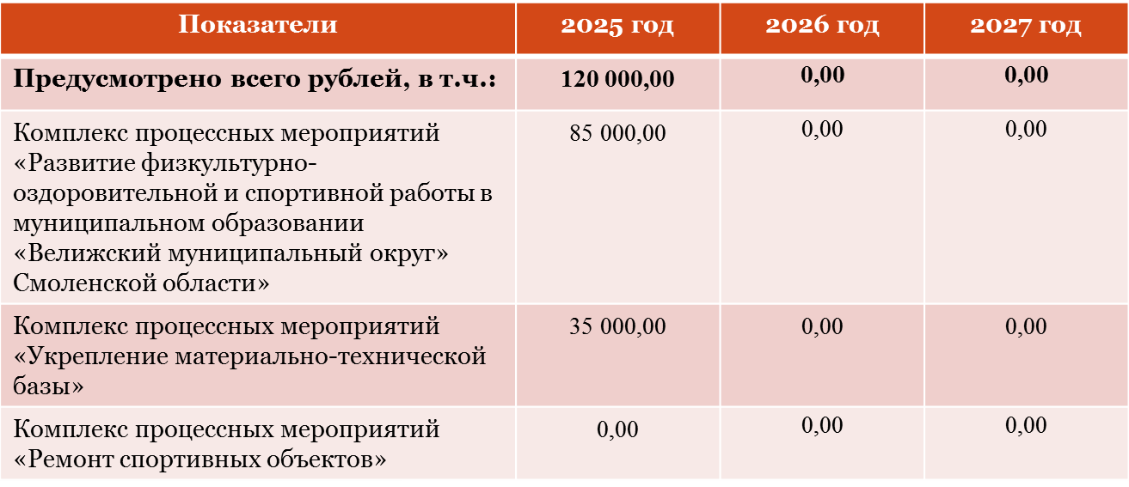
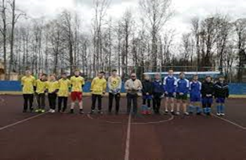

Slide 66


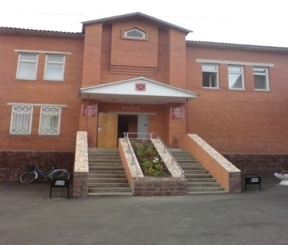
Профилактика безопасности и правонарушений
Муниципальная программа «Комплексные меры противодействия злоупотребления наркотиками и их незаконному обороту в Велижском районе»
Цель муниципальной программы:
1. Недопущение на территории района роста граждан, злоупотребляющих наркотическими средствами и психотропными веществами, а также курительными смесями;
2. Снижение преступлений и правонарушений в сфере незаконного оборота наркотиков, совершенных на территории района.
показатели | на 2025 год | на 2026 год | на 2027 год
Предусмотрено всего рублей, в т.ч.: | 5 000,00 | 0,00 | 0,00
Комплекс процессных мероприятий «Организация и проведение мероприятий, связанных с противодействием злоупотреблению наркотиками и их незаконному обороту» | 5000,00 | 0,00 | 0,00

Slide 67
Муниципальная программа «Комплексные меры профилактики правонарушений и усилению борьбы с преступностью в Велижском районе»
Цель муниципальной программы: Обеспечение безопасности граждан на территории Велижского района.
Целевые показатели реализации муниципальной программы:
1. Снижение количества правонарушений, совершаемых несовершеннолетними до 23,5% от общего количества правонарушений к 2027 году;
2. Снижение количества преступлений, совершаемых несовершеннолетними до 49% от общего количества преступлений к 2027 году.
Показатели | на 2025 год | на 2026 год | на 2027 год
Предусмотрено всего рублей, в т.ч.: | 1 140 931,00 | 971 905,00 | 900 172,00
Комплекс процессных мероприятий «Проведение мероприятий по предупреждению правонарушений и антиобщественных действий несовершеннолетних и молодежи, выявление и устранение причин и условий, способствующих этому» | 569 187,00 | 485 905,00 | 485 905,00
Комплекс процессных мероприятий «Проведение мероприятий по снижению криминогенной активности в общественных местах и на улицах района» | 552 792,00 | 486 000,00 | 486 000,00
Комплекс процессных мероприятий «Проведение мероприятий по вовлечению граждан в предупреждение и раскрытие правонарушений» | 18 952,00 | 0,00 | 0,00

Slide 68
Муниципальная программа «Профилактика терроризма и экстремизма на территории муниципального образования «Велижский муниципальный округ» Смоленской области
Цель муниципальной программы: Профилактика терроризма и экстремизма на территории муниципального образования «Велижский муниципальный округ» Смоленской области.
Задачи:
Вовлечение в работу по предупреждению терроризма и экстремизма общественных объединений и организаций, национальных общественных организаций, религиозных организаций и общин, культурных и просветительных учреждений, средств массовой информации, предприятий и организаций всех форм собственности;
Профилактика терроризма и экстремизма в образовательных учреждениях;
Повышение уровня антитеррористической защиты населения, недопущение проявлений политического, этнического и религиозного экстремизма.
показатели | на 2025 год | на 2026 год | на 2027 год
Предусмотрено всего рублей, в т.ч.: | 1 000,00 | 0,00 | 0,00
Комплекс процессных мероприятий "Активизация профилактической и информационно-пропагандистской работы" | 1000,00 | 0,00 | 0,00

Slide 69
Муниципальная программа «Укрепление общественного здоровья»
Цели муниципальной программы: улучшение здоровья населения, качества жизни граждан, формирование культуры общественного здоровья, ответственного отношения к здоровью.
Целевые показатели реализации программы:
Увеличение числа граждан, охваченных профилактическими мероприятиями по противодей-ствию потреблению табака, алкоголя, мотивации к ведению здорового образа жизни, до 71 % от общего числа населения к 2027 году.
Снижение распространенности потребления табака среди населения муниципального образования до 35% от общей численности взрослого населения муниципального образования к 2027 году.
Увеличение доли граждан, систематически занимающихся физической культурой и спортом, в общей численности населения муниципального образования до 25,0 % к 2027 году.
на 2025 год | на 2026 год | на 2027 год
2 000,00 руб. | 0,00 руб. | 0,00 руб.

Slide 70
Муниципальная программа «Охрана окружающей среды на территории муниципального образования «Велижский муниципальный округ» Смоленской области
Цели муниципальной программы:
1. Улучшение экологической ситуации на территории Велижского района;
2. Сохранение чистоты природных территорий и природного биологического разнообразия;
3. Снижение вредного воздействия на окружающую среду.
Целевые показатели муниципальной программы: Увеличение объема ликвидированных несанкционированных свалок к 2028 г. до 1100 куб. м.
Задачи муниципальной программы:
1. Сохранение природы, информирование об актуальных проблемах и состоянии экологии;
2. Развитие и совершенствование системы обращения с отходами.
Показатели | 2025 год | 2026 год | 2027 год
Предусмотрено всего рублей, в т.ч.: | 119 500,00 | 131 900,00 | 135 600,00
Комплекс процессных мероприятий «Чистая территория муниципального образования «Велижский муниципальный округ» Смоленской области» | 119 500,00 | 131 900,00 | 135 600,00

Slide 71
Муниципальная программа «Создание благоприятного предпринимательского климата на территории муниципального образования «Велижский муниципальный округ»
Смоленской области
Цель муниципальной программы: Обеспечение благоприятных условий для развития малого и среднего предпринимательства и повышение его вклада в экономику муниципального образования «Велижский муниципальный округ» Смоленской области
Задачи:
1. Имущественная поддержка субъектов малого предпринимательства;
2. Совершенствование нормативной правовой базы и мониторинг деятельности субъектов малого и среднего предпринимательства;
3. Предоставление субъектам малого и среднего предпринимательства организационной, информационной и консультационной поддержки;
4. Содействию росту конкурентоспособности и продвижению продукции субъектов малого и среднего предпринимательства на товарные рынки;
5. Мероприятия по организации и проведению информационной компании по формированию положительного образа предпринимателя, популяризация предпринимательства в обществе;
6. Организация работы совещательных органов по малому и среднему предпринимательству;
7. Мероприятия по решению кадровых проблем субъектов малого предпринимательства.
8. Обеспечение благоприятных условий для развития малого и среднего предпринимательства
Показатели | 2025 год | 2026 год | 2027 год
Предусмотрено всего рублей, в т.ч.: | 37 000,00 | 37 000,00 | 37 000,00
Комплекс процессных мероприятий «Обеспечение благоприятных условий для развития малого и среднего предпринимательства» | 37 000,00 | 37 000,00 | 37 000,00

Slide 72
Социальное обеспечение граждан в 2025-2027 годах
Муниципальная программа «Обеспечение жильем молодых семей на территории муниципального образования «Велижский муниципальный округ» Смоленской области»
Цель муниципальной программы: поддержка органами местного самоуправления муниципального образования «Велижский район» решения жилищной проблемы молодых семей, проживающих на территории муниципального образования «Велижский район», признанных в установленном порядке, нуждающимися в улучшении жилищных условий
Задачи муниципальной программы:
1. Предоставление молодым семьям социальных выплат на приобретение жилого помещения или создание объекта индивидуального жилищного;
2. Создание условий для привлечение молодыми семьями собственных средств, дополнительных финансовых средств банков и других организаций, предоставляющих ипотечные жилищные кредиты и займы на приобретение жилого помещения или создание объекта индивидуального жилищного строительства.
Показатели | на 2025 год | на 2026 год | на 2027 год
Предусмотрено всего рублей, в т.ч.: | 1 521 676,80 | 1 548 028,55 | 1 157 555,78
Комплекс процессных мероприятий «Предоставление молодым семьям социальных выплат на приобретение жилого помещения или создание объекта индивидуального жилищного строительства» | 1 549 414,26 | 1 548 028,55 | 1 157 555,78

Slide 73
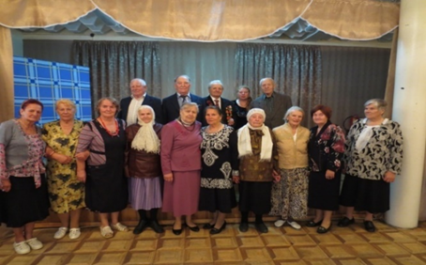
Муниципальная программа «Поддержка общественных организаций муниципального образования «Велижский муниципальный округ» Смоленской области»
Цель муниципальной программы: стабильное повышение качества и уровня жизни отдельных категорий граждан из числа лиц, замещавших муниципальные должности, должности муниципальной службы (муниципальные должности муниципальной службы) в органах местного самоуправления муниципального образования «Велижский муниципальный округ» Смоленской области
Задачи муниципальной программы:
1. Назначение и расчёт пенсии за выслугу лет лицам, замещавшим муниципальные должности, должности муниципальной службы (муниципальные должности муниципальной службы);
2. Обеспечение своевременного перечисления средств из бюджета для реализации мероприятия муниципальной программы «Создание условий для эффективной деятельности Администрации муниципального образования «Велижский муниципальный округ» Смоленской области.
Показатели | на 2025 год | на 2026 год | на 2027 год
Предусмотрено всего рублей, в т.ч.: | 8 826 500,00 | 8 826 500,00 | 8 826 500,00
Комплекс процессных мероприятий «Осуществление назначения, расчета и выплаты пенсии за выслугу лет лицам, замещавшим муниципальные должности, должности муниципальной службы (муниципальные должности муниципальной службы)» | 8 826 500,00 | 8 826 500,00 | 8 826 500,00

Slide 74
Муниципальная программа «Поддержка общественных организаций муниципального образования «Велижский муниципальный округ» Смоленской области»
Цель муниципальной программы: Создание правовых и экономических условий для поддержки общественных организаций социальной направленности муниципального образования «Велижский муниципальный округ» Смоленской области
Задачи муниципальной программы:
1. Совершенствование нормативно-правовой базы в сфере поддержки общественных организаций социальной направленности муниципального образования «Велижский муниципальный округ» Смоленской области;
2. Информационное обеспечение членов общественных организаций социальной направленности;
3. Повышение активности общественных организаций в процессе решения социально значимых проблем муниципального образования «Велижский муниципальный округ» Смоленской области
Показатели | На 2025 год | На 2026 год | На 2027 год
Предусмотрено всего рублей, в т.ч.: | 420 000,00 | 0,00 | 0,00
Комплекс процессных мероприятий «Создание условий для выполнения уставных задач Совета ветеранов войны, труда, Вооруженных сил и правоохранительных органов» | 210 000,00 | 0,00 | 0,00
Комплекс процессных мероприятий «Создание условий для выполнения уставных задач общества инвалидов» | 210 000,00 | 0,00 | 0,00

Slide 75

Информация об объемах бюджетных ассигнований, направляемых на реализацию проектов
Показатели | 2025 год | 2026 год | 2027 год
Региональный проект «Все лучшее детям» | 627 712,71 руб. | 6 403 049,48 руб. | 6 667 149,48 руб.
Региональный проект «Педагоги и наставники» | 14 443 841,00 руб. | 0,00 руб. | 0,00 руб.
Региональный проект «Формирование комфортной городской среды»» | 3 037 244,29 руб. | 0,00 руб. | 0,00 руб.
Ведомственный проект «Оказание государственной поддержки детям-сиротам, проживающим на территории Смоленской области, в обеспечении жильем» | 3 243 826,44 руб. | 3 720 715,00 руб. | 1 081 275,50 руб.
Всего по проектам | 21 352 624,44 руб. | 10 123 764,48 руб. | 7 748 424,98 руб.

Slide 76
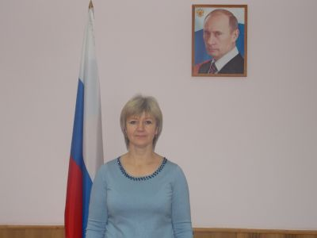

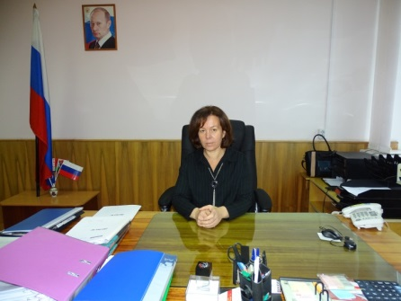
В целях реализации принципа прозрачности (открытости) и обеспечения полного и достоверного информирования граждан (заинтересованных пользователей) о бюджетном процессе в муниципальном образовании «Велижский муниципальный округ» Смоленской области, для привлечения большего количества граждан к участию в обсуждении вопросов формирования бюджета разработана и опубликована настоящая брошюра – "Бюджет для граждан".
«Бюджет для граждан» - это документ, представленный в виде аналитического материала. Он разрабатывается Финансовым управлением Администрации муниципального образования «Велижский район» и публикуется в открытом доступе. Его основная цель - предоставление гражданам актуальной информации о бюджете и отчете, о его исполнении в объективной, доступной и простой для понимания форме.
Глава муниципального образования
«Велижский муниципальный округ» Смоленской области Галина Александровна Валикова
Председатель Велижского окружного Совета депутатов
Людмила Петровна Осипова

